Slide 1
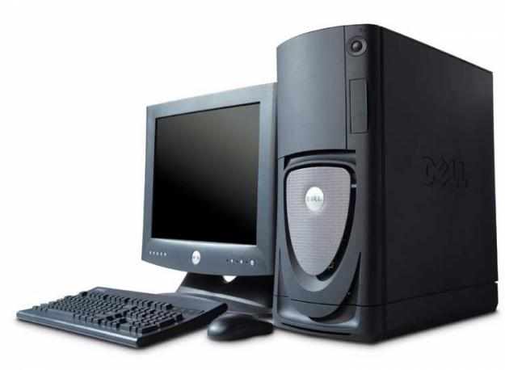
Sistemas de Datos Personales
Septiembre de 2011

Slide 2
Índice
Definición de Sistemas de Datos Personales.
Identificación de Sistemas de Datos Personales.
Obligaciones relacionadas a la posesión de sistemas de datos personales

Slide 3
¿Qué son los datos personales?
1

Slide 4
¿Qué son los Datos Personales?
Datos Personales:
La información numérica, alfabética, gráfica, acústica o de cualquier otro tipo concerniente a una persona física, identificada o identificable. Tal y como son, de manera enunciativa y no limitativa: el origen étnico o racial, características físicas, morales o emocionales, la vida afectiva y familiar, el domicilio y teléfono particular, correo electrónico no oficial, patrimonio, ideología y opiniones políticas, creencias, convicciones religiosas y filosóficas, estado de Salud, preferencia sexual, la huella digital, el ADN y el número de seguridad social, y análogos. (artículo 2 LPDPDF)

Slide 5
Categoría de Datos Personales
(numeral 5 de los lineamientos de la Ley de Protección de Datos Personales del Distrito Federal)
Datos identificativos.
Datos electrónicos.
Datos laborales.
Datos patrimoniales.
Datos sobre procedimientos administrativos y/o jurisdiccionales.
Datos académicos.
Datos de tránsito y movimientos migratorios.
Datos sobre la salud.
Datos biométricos.
Datos especialmente protegidos (sensibles).
Datos personales de naturaleza pública.
Datos sobre la vida afectiva y familiar.

Slide 6
Tipos de Datos Personales
Datos identificativos: El nombre, domicilio, teléfono particular, teléfono celular, firma, clave del Registro Federal de Contribuyentes (RFC), Clave Única de Registro de Población (CURP), Matrícula del Servicio Militar Nacional, número de pasaporte, lugar y fecha de nacimiento, nacionalidad, edad, fotografía, demás análogos.
Datos electrónicos: Las direcciones electrónicas, tales como, el correo electrónico no oficial, dirección IP (Protocolo de Internet), dirección MAC (dirección Media Access Control o dirección de control de acceso al medio), así como el nombre del usuario, contraseñas, firma electrónica; o cualquier otra información empleada por la persona, para su identificación en Internet u otra red de comunicaciones electrónicas.
CATEGORIAS DE DATOS
TIPOS DE DATOS

Slide 7
Tipos de Datos Personales
Datos laborales: Documentos de reclutamiento y selección, nombramiento, incidencia, capacitación, actividades extracurriculares, referencias laborales, referencias personales, solicitud de empleo, hoja de servicio, demás análogos.
Datos patrimoniales: Los correspondientes a bienes muebles e inmuebles, información fiscal, historial crediticio, ingresos y egresos, cuentas bancarias, seguros, fianzas, servicios contratados, referencias personales, demás análogos.
CATEGORIAS DE DATOS
TIPOS DE DATOS

Slide 8
Tipos de Datos Personales
Datos sobre procedimientos administrativos y/o jurisdiccionales: La información relativa a una persona que se encuentre sujeta a un procedimiento administrativo seguido en forma de juicio o jurisdiccional en materia laboral, civil, penal, fiscal, administrativa o de cualquier otra rama del Derecho.
Datos académicos: Trayectoria educativa, calificaciones, títulos, cédula profesional, certificados y reconocimientos, demás análogos.
Datos de tránsito y movimientos migratorios: Información relativa al tránsito de las personas dentro y fuera del país, así como información migratoria.
Datos sobre la salud: El expediente clínico de cualquier atención médica, referencias o descripción de sintomatologías, detección de enfermedades, incapacidades médicas, discapacidades, intervenciones quirúrgicas, vacunas, consumo de estupefacientes, uso de aparatos oftalmológicos, ortopédicos, auditivos, prótesis, así como el estado físico o mental de la persona.
CATEGORIAS DE DATOS

Slide 9
Tipos de Datos Personales
Datos biométricos: huellas dactilares, ADN, geometría de la mano, características de iris y retina, demás análogos.
Datos especialmente protegidos (sensibles): origen étnico o racial, características morales o emocionales, ideología y opiniones políticas, creencias, convicciones religiosas, filosóficas y preferencia sexual.
Datos personales de naturaleza pública: aquellos que por mandato legal sean accesibles al público.
Datos sobre la vida afectiva y familiar: Actas de nacimiento de beneficiarios, número de hijos, nombres de padres o tutores, composición familiar, dependientes, estado civil, parentesco, concubinato, patrimonio familiar.
CATEGORIAS DE DATOS

Slide 10
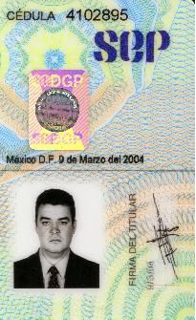
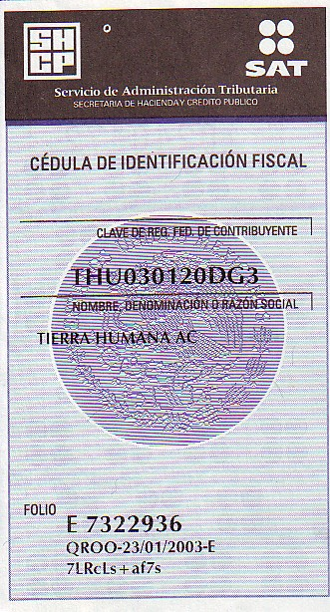
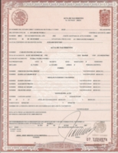

Slide 11
2.1
¿Qué es un sistema?

Slide 12
¿Qué es un sistema?
Características de los sistemas
Sistema es un todo organizado y complejo;
Según Bertalanffy, sistema es un conjunto de unidades recíprocamente relacionadas. De ahí se deducen dos conceptos: propósito (u objetivo) y globalismo (o totalidad).

Slide 13
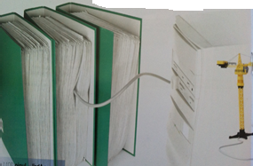
¿Qué es un sistema?
Características de los sistemas
Un conjunto de elementos
Dinámicamente relacionados
Formando una actividad
Para alcanzar un objetivo
Operando sobre datos
Para proveer información

Slide 14
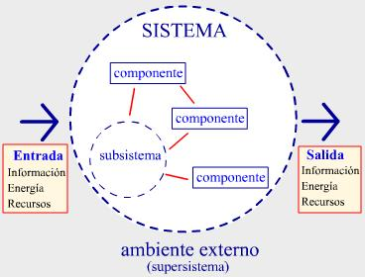
Parámetros de sistemas
Entrada, insumo o impulso (input): es la fuerza de arranque del sistema, que provee el material o la energía para la operación del sistema.
Salida, producto o resultado (output): es la finalidad para la cual se reunieron elementos y relaciones del sistema. Las salidas deben ser coherentes con el objetivo del sistema.
Procesamiento (throughput): es el fenómeno que produce cambios. Generalmente es representado como la caja negra.
Retroalimentación o retroinformación (feedback):
Ambiente: es el medio que envuelve externamente el sistema.

Slide 15
¿Qué son sistemas de datos personales?
2.2

Slide 16
¿Qué es un Sistema de Datos Personales?
Definición
En la Ley de Protección de Datos Personales para el Distrito Federal, se establece como; Todo conjunto organizado de archivos, registros, bases o bancos de datos personales de los entes públicos, que permita el acceso a datos con arreglo a criterios determinados cualquiera que sea la forma o modalidad de su creación, almacenamiento, organización y acceso.

Slide 17
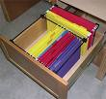
Tipos de Sistemas de Datos Personales
Los sistemas de datos personales que estén en posesión de los entes públicos. Se distinguen en:
Físicos: Para su tratamiento están contenidos en registros, manuales, impresos, sonoros, magnéticos, visuales u holográficos; y estructurados conforme a criterios específicos relativos a personas físicas que permitan acceder sin esfuerzos desproporcionados a sus Datos Personales.
Automatizados: Estos permiten acceder a la información relativa a una persona física utilizando una herramienta tecnológica.
Notes:
Esta es la definición que se propone en los Lineamientos.

Slide 18
Contenido de los Sistemas de Datos Personales
Finalidad del sistema de datos personales , los usos previstos para el mismo denominación y normativa aplicable.
Origen de los datos indicando las personas o grupos de personas sobre los que se pretenda obtener datos personales o que resulten obligados a suministrarlos.; su procedencia(propio interesado, representante, ente público)
El procedimiento de recolección de los datos personales (formulario, internet, transmisión electrónica).
La estructura básica del sistema de datos personales y la descripción de los tipos de datos incluidos en el mismo. (incluir la categoría de los datos personales numeral 5 de los Lineamientos de la Ley de Protección de Datos Personales del Distrito Federal).

Slide 19
Contenido de los Sistemas de Datos Personales
La cesión de las que pueden ser objeto los datos indicando destinatarios o categoría de destinatarios (cuando se encuentre expresamente previsto en una ley, cuando se trate entre organismo gubernamentales, cuando se den a conocer a terceros para la prestación de servicios, “mediante una relación jurídica ,es decir, un contrato” . La interconexión con otros sistemas de datos personales, (ver
Las instancias responsables del tratamiento del sistema de datos personales., identificación de la unidad administrativa y cargo del responsable.
El nivel de protección exigible, básico, medio y alto.

Slide 20
No son Sistemas de Datos Personales
Las aplicaciones informáticas no son sistemas de datos personales, en sí mismos.
Ejemplo: Los sistemas de pagos relacionados con la contabilidad, los sistemas de cheques, etc.

Slide 21
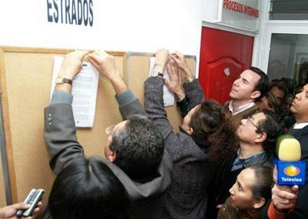
Tampoco son sistemas de datos personales
Los distintos usos que se da a la información de un sistema
Ejemplos:
Notificaciones por estrados
Notificaciones por boletines

Slide 22
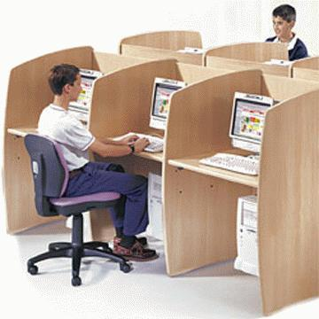
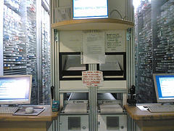
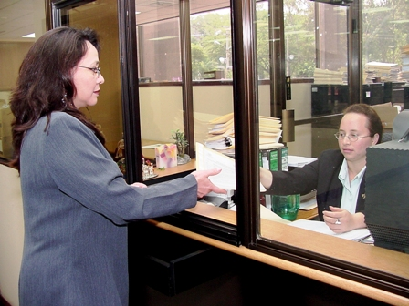
Es un solo sistema de datos personales
Datos recabados en distintas modalidades pero asociados a una misma función
Escrito
Vía Telefónica
Medios Informáticos

Slide 23
También es un solo sistema si depende de una sola unidad administrativa
1 responsable
1 sistema
Óptimo
Subsecretaría
Adjunta
Dirección
Dirección
Dirección
1 responsable
1 sistema
1 responsable
1 sistema
1 responsable
1 sistema

Slide 24
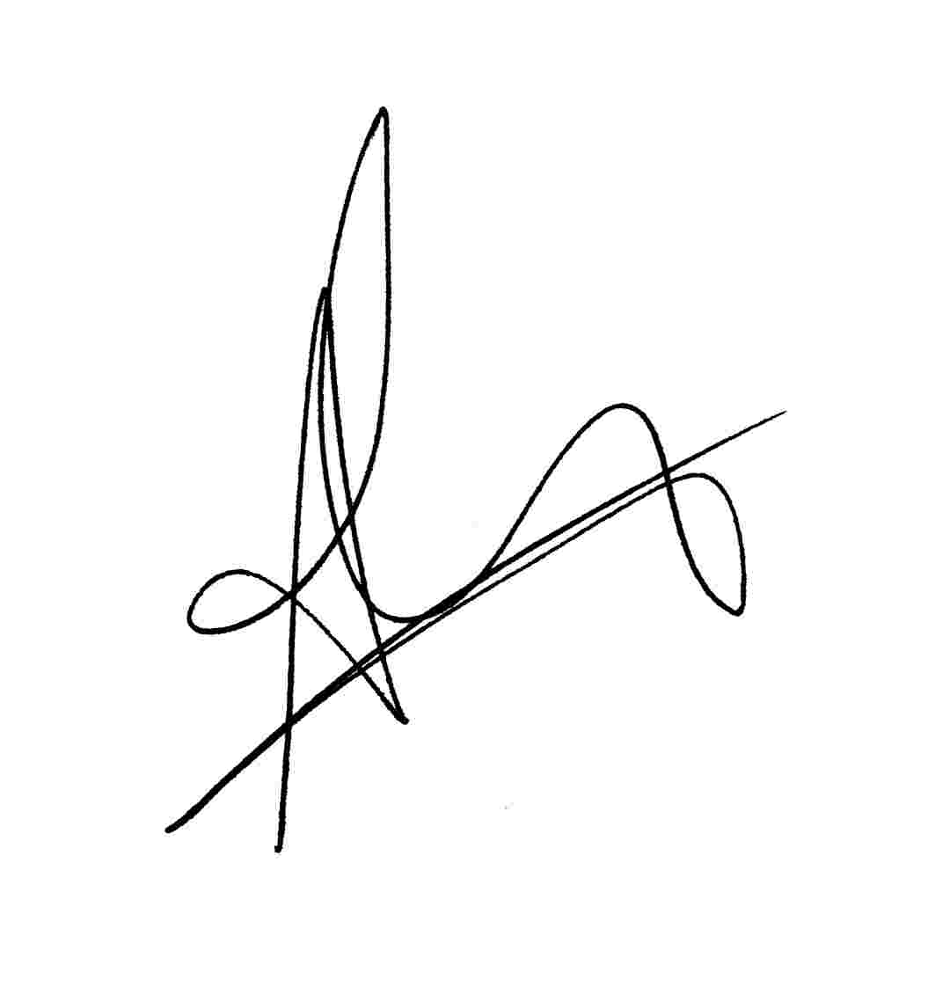
A todo dato un sistema
Sistema de datos personales

Slide 25
Obligaciones relacionadas a la posesión de sistemas de datos personales
3

Slide 26
Obligaciones de los Entes Públicos
Respecto de los sistemas de datos personales
Determinar la creación, modificación o supresión de sus sistemas de datos personales (artículo 6, LPDPDF).
Proceder, conforme a las disposiciones normativas, a la integración, tratamiento y tutela de sus sistemas de datos personales (artículo 7, LPDPDF).
Inscribir los sistemas de datos personales en el registro habilitado por el INFODF (artículo 8, LPDPDF).
Cumplir con el deber de información hacia los interesados (artículo 9, LPDPDF).
No proceder a la creación de sistemas de datos personales sensibles (artículo 10, LPDPDF).
Adoptar y notificar al INFODF las medidas de seguridad técnica y organizativa, para garantizar la seguridad de sus sistemas de datos personales, a objeto de preservarlos de alteraciones, pérdidas, transmisiones y accesos no autorizados (artículos 13 y 14, LPDPDF).

Slide 27
Principios de la Ley y fases del tratamiento de los datos
P R I N C I P I O S LPDPDF
EN LA RECOLECCIÓN
DURANTE EL TRATAMIENTO
ANTES DE RECOGER LOS DATOS
EN LAS CESIONES
AL FINALIZAR

Slide 28
Los principios a los que debe sujetarse el tratamiento de los datos son la columna vertebral del régimen de protección
ANTES DE RECOGER LOS DATOS
Licitud
consentimiento
EN LA RECOLECCIÓN
Información
Calidad
Licitud
Calidad
DURANTE EL TRATAMIENTO
Disponibilidad
Seguridad
EN LAS CESIONES
Confidencialidad
Temporalidad

Slide 29
Antes de recabar los datos
3.1

Slide 30
Antes de la recabar los datos
Revisar el marco normativo para identificar las facultades legales expresas que nos facultan para la obtención de los datos
Los datos que se recaben deben ser destinados a una Finalidad específica vinculada con la atribución legal.
Que los datos personales sean pertinentes y no excesivos. (No pedir lo que no voy a utilizar o procesar)

Slide 31
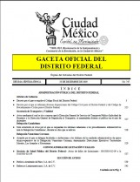
También es importante…
Prever los usuarios (EXTERNOS) que voy a contratar para el tratamiento de los datos y establecer (contratos), así como los destinatarios que por ley accedan a los sistemas de datos personales.
Tener claras las obligaciones en materia de datos personales.
Publicar en Gaceta la creación del Sistema de Datos Personales
Elaborar el modelo de leyenda a incluir en el formato

Slide 32
La creación debe ser determinada por el titular del Ente Público
Artículo 6.- Corresponde a cada ente público determinar, a través de su titular o, en su caso, del órgano competente, la creación, modificación o supresión de sistemas de datos personales, conforme a su respectivo ámbito de competencia.
15 días antes de recolectar

Slide 33
Publicación de acuerdo de creación en GODF
Fundamentación para crear el sistema
Con fundamento en los artículos 6 y 133 de la Constitución Política de los Estados Unidos Mexicanos; primer párrafo del 63 de la Ley de Transparencia y Acceso a la Información Pública del Distrito Federal; 6, 7, 8 y 9 de la Ley Protección de Datos Personales para el Distrito Federal, en relación con el artículo __, fracción __ del Reglamento Interior _______________________________________________________; numeral 7 del Capítulo I del Título Segundo de los Lineamientos para la Protección de Datos Personales en el Distrito Federal; y atendiendo a los principios de seguridad, licitud, calidad, confidencialidad, consentimiento, temporalidad y certeza de los datos personales en poder del Instituto de Acceso a la Información Pública del Distrito Federal, se determina la creación del siguiente:
SISTEMA DE DATOS PERSONALES DE LOS RECURSOS HUMANOS DEL INSTITUTO DE ACCESO A LA INFORMACIÓN PÚBLICA DEL DISTRITO FEDERAL
Nombre del sistema

Slide 34
Publicación de acuerdo de creación en GODF
I. Finalidad y uso previsto
(Ejemplo: La finalidad es la integración de expedientes personales de cada uno de los empleados y/o prestadores de Servicios Profesionales que laboran en el Instituto de Acceso a la Información Pública del Distrito Federal, así como la administración de la nómina, prestaciones y movimientos del personal)
II. Normatividad aplicable
Constitución Política de los Estados Unidos Mexicanos
Ley de Protección de Datos Personales para el Distrito Federal
Ley de Transparencia y Acceso a la Información Pública del Distrito Federal
Ley de Archivos del Distrito Federal;
Demás normatividad específica
La finalidad debe estar asociada al nombre del sistema
No copiar normateca del GDF, sólo la que se utiliza para el sistema en especial

Slide 35
Publicación de acuerdo de creación en GODF
III. Origen de los datos
Procedencia: Interesado, (especificar el grupo, ej trabajadores del Instituto de Acceso a la Información Pública del Distrito Federal.)
Procedimiento de obtención datos: Se obtendrán del formulario de solicitud de escrito material de empleo, de cada currículum vitae presentado, así como de los documentos en original y/o copia presentados por el interesado.
Estructura básica del sistema de datos personales
Para llevar un registro ordenado de los datos del personal que conforma la plantilla del Instituto de Acceso a la Información Pública del Distrito Federal, el sistema contendrá los siguientes datos:
Datos especialmente protegidos: Nombre de familiares dependientes y beneficiarios, teléfono celular, teléfono incapacidades médicas.
Datos identificativos: Nombre, Clave del registro Federal de contribuyentes (RFC), Clave Única de Registro de Población (CURP), domicilio, edad, etc.
Datos académicos: Comprobante de grado máximo de estudios, Título y cédula profesional.
Datos Patrimoniales: Cuentas bancarias e información fiscal.
Señalar todas las categorías de datos personales que integran el sistema, de conformidad con el numeral 5 de los Lineamientos para la Protección de datos Personales en el Distrito Federal.
Modo de tratamiento utilizado (Manual, automatizado o mixto).
Datos de carácter obligatorio: Nombre, Clave del registro Federal de contribuyentes (RFC), Clave Única de Registro de Población (CURP), domicilio, edad, estado civil, fecha de nacimiento, comprobante de grado máximo de estudios, título y cédula profesional, matrícula de servicio militar nacional (si aplica), nacionalidad, nombre de familiares dependientes y beneficiarios, número de pasaporte (si aplica), teléfono celular, teléfono particular, hoja de servicio, incidencia, nombramiento, solicitud de empleo, cuentas bancarias, información fiscal, incapacidades médicas.
Datos de carácter facultativo: Dirección de correo electrónico.

Slide 36
Publicación de acuerdo de creación en GODF
IV. Cesión de datos
(Ejemplo: Banco, IMSSS, FOVISSSTE, ISSSTE, compañías de seguros)
V. Unidad Administrativa y responsable del sistema
Unidad administrativa: (Nombre del área)
Cargo del responsable: (Cargo)
VI. Unidad Administrativa ante la cual se presentarán solicitudes para ejercer derechos de acceso, rectificación, cancelación, oposición de datos personales, así como la revocación del consentimiento
Dirección de Oficina de Información Pública
VII. Nivel de seguridad
Nivel Alto
El nivel de seguridad que puede ser: Básico: obligatorio para los sistemas de datos personales; Medio: Comisión de infracciones administrativas o penales, patrimoniales, servicios financieros, que permitan obtener una evaluación de la personalidad del individuo Alto: Datos sensibles, con fines policiales, de seguridad, prevención, investigación y persecución de delitos.

Slide 37
Verificar que cumpla con la normatividad
Ley de Protección de Datos Personales para el Distrito Federal
Artículo 6.- Corresponde a cada ente público determinar, a través de su titular o, en su caso, del órgano competente, la creación, modificación o supresión de sistemas de datos personales, conforme a su respectivo ámbito de competencia.
Artículo 7.- La integración, tratamiento y tutela de los sistemas de datos personales se regirán por las disposiciones siguientes:
I. Cada ente público deberá publicar en la Gaceta Oficial del Distrito Federal la creación, modificación o supresión de su sistema de datos personales;
II. En caso de creación o modificación de sistemas de datos personales, se deberá indicar por lo menos: a) La finalidad del sistema de datos personales y los usos previstos para el mismo;
b) Las personas o grupos de personas sobre los que se pretenda obtener datos de carácter personal o que resulten obligados a suministrarlos c) El procedimiento de recolección de los datos de carácter personal; d) La estructura básica del sistema de datos personales y la descripción de los tipos de datos incluidos en el mismo;
e) De la cesión de las que pueden ser objeto los datos
f) Las instancias responsables del tratamiento del sistema de datos personales;
g) La unidad administrativa ante la que podrán ejercitarse los derechos de acceso, rectificación, cancelación u oposición; y h) El nivel de protección exigible
III. En las disposiciones que se dicten para la supresión de los sistemas de datos personales, se establecerá el destino de los datos contenidos en los mismos o, en su caso, las previsiones que se adopten para su destrucción.
IV: De la destrucción de los datos personales podrán ser excluidos aquellos que, con finalidades estadísticas o históricas, sean previamente sometidos al procedimiento de disociación

Slide 38
Verificar que cumpla con la normatividad
Lineamientos para la protección de datos personales en el Distrito Federal
6. La creación, modificación o supresión de los sistemas de datos personales de los entes públicos sólo podrá efectuarse mediante acuerdo emitido por el titular del ente, o, en su caso, del órgano competente, publicado en la Gaceta Oficial del Distrito Federal
7. El acuerdo de creación de sistemas de datos personales deberá contener:
I. La identificación del sistema de datos personales, indicando su denominación y normativa aplicable, así como la descripción de la finalidad y usos previstos;
II. El origen de los datos, indicando el colectivo de personas sobre las que se pretende obtener datos de carácter personal, o que resulten obligados a suministrarlos; su procedencia (propio interesado, representante, ente público, etcétera) así como el procedimiento de obtención de los mismos (formulario, Internet, transmisión electrónica, etcétera);
III. La estructura básica del sistema de datos personales mediante la descripción detallada de los datos identificativos que contiene y, en su caso, de los datos especialmente protegidos, así como las restantes categorías de datos de carácter personal, incluidas en el mismo y el modo de tratamiento utilizado en su organización (manual o automatizado). En su caso, señalar los datos de carácter obligatorio y facultativo;
IV. Las cesiones de datos que se tengan previstas, indicando, en su caso, los destinatarios o categorías de destinatarios;
V. La identificación de la unidad administrativa a la que corresponde el sistema de datos personales, así como del cargo del responsable;
VI. Domicilio oficial y dirección electrónica de la Oficina de Información Pública ante la cual se presentarán las solicitudes para ejercer los derechos de acceso, rectificación, cancelación y oposición, así como la revocación del consentimiento; e
VII. Indicación del nivel de seguridad que resulte aplicable: básico, medio o alto.

Slide 39
Preguntas de validación
¿El sistema fue creado mediante publicación en la Gaceta Oficial del Distrito Federal?
¿ El Acuerdo indica la denominación del sistema?
¿El Acuerdo indica la normatividad aplicable.?
¿El Acuerdo establece el origen de los datos, indicando el colectivo de personas sobre las que se obtienen datos de carácter personal, o resulten obligados a suministrarlos?
¿El Acuerdo establece la procedencia de los datos personales (interesado, representante, ente público, etcétera)?
¿ El Acuerdo establece el procedimiento de obtención de los datos personales (especifica si es obtenido mediante formulario, Internet, transmisión electrónica, etcétera)?
¿ El Acuerdo establece la descripción detallada de los datos identificativos que contiene?
¿El Acuerdo establece la descripción detallada de los datos especialmente protegidos (Sólo aplica si contiene datos sensibles).
¿ El Acuerdo establece la descripción detallada de las categorías de los datos que contiene.?
¿ El Acuerdo, en su caso, señala los datos de carácter obligatorio y facultativo?
¿ El Acuerdo establece la estructura básica del sistema de datos personales, mediante la descripción del modo de tratamiento utilizado en su organización (manual, automatizado o mixto)?

Slide 40
Preguntas de validación
¿ En el Acuerdo se establecen las cesiones de datos previstas, indicando en su caso los destinatarios o sus categorías?
¿ El Acuerdo identifica la unidad administrativa a la que corresponde el sistema de datos personales?
¿ El Acuerdo identifica el cargo del responsable del sistema.?
¿ El cargo del responsable corresponde al del titular de la unidad administrativa que resguarda el sistema de datos personales.?
¿ En el acuerdo se identifica el domicilio de la Oficina de Información Pública ante la cual se presentarán las solicitudes para el ejercicio de los derechos de acceso, rectificación, cancelación y oposición, así como la revocación del consentimiento?
¿ En el Acuerdo se incluye la dirección electrónica de la Oficina de Información Pública para la presentación de solicitudes en el ejercicio de los derechos de acceso, rectificación, cancelación y oposición, así como la revocación del consentimiento?
¿ El Acuerdo establece el nivel de seguridad que resulte aplicable al sistema de datos: básico, medio o alto?
¿ El Acuerdo de creación o modificación de sistemas fue publicado dentro del plazo establecido de 15 días hábiles, previos a la recopilación de los datos personales?
¿ El Acuerdo de creación del sistema de datos personales se notificó al Instituto.?
¿En el Acuerdo de creación del sistema notificado al Instituto se incluye la fecha de publicación en la GODF.?

Slide 41
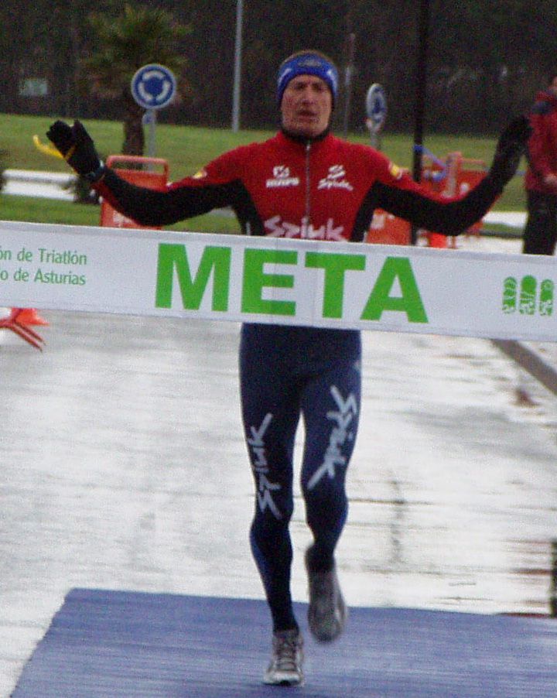
Identificación de sistemas
Los sistemas registrados cumplen con la totalidad de las atribuciones del ente público.
Los sistemas registrados se encuentran duplicados.
Existen sistemas registrados que son improcedentes a las atribuciones del ente público.
Existen posibles sistemas de datos personales, que establece la normativa del ente público y no está registrado.
100 %
sistemas registrados

Slide 42
Durante la recolección de los datos
3.2

Slide 43
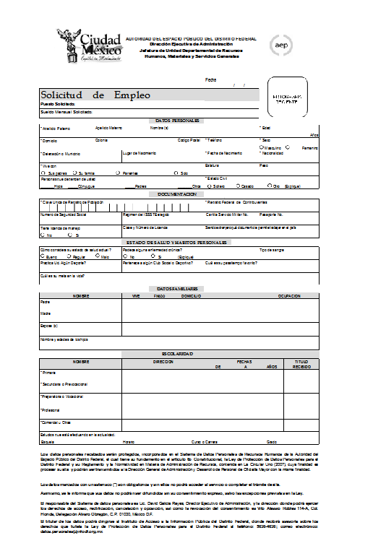
Al momento de recolectar los datos
Informar al Interesado
No pedir datos excesivos
Requerir el consentimiento inequívoco, expreso y por escrito del titular de los datos personales, salvo las excepciones previstas en la Ley de Protección de Datos Personales del Distrito Federal (artículo 16, LPDPDF).

Slide 44
Al momento de recolectar los datos
Deber de Información
Artículo 9.- Cuando los entes públicos recaben datos personales deberán informar previamente a los interesados de forma expresa, precisa e inequívoca lo siguiente:
De la existencia de un sistema de datos personales, del tratamiento de datos personales, de la finalidad de la obtención de éstos y de los destinatarios de la información;
Del carácter obligatorio o facultativo de responder a las preguntas que les sean planteadas;
De las consecuencias de la obtención de los datos personales, de la negativa a suministrarlos o de la inexactitud de los mismos;
De la posibilidad para que estos datos sean difundidos, en cuyo caso deberá constar el consentimiento expreso del interesado, salvo cuando se trate de datos personales que por disposición de una Ley sean considerados públicos;
De la posibilidad de ejercitar los derechos de acceso, rectificación, cancelación y oposición; y
Del nombre del responsable del sistema de datos personales y en su caso de los destinatarios.
Cuando se utilicen cuestionarios u otros impresos para la obtención de los datos, figurarán en los mismos, en forma claramente legible, las advertencias a que se refiere el presente artículo.
En caso de que los datos de carácter personal no hayan sido obtenidos del interesado, éste deberá ser informado de manera expresa, precisa e inequívoca, por el responsable del sistema de datos personales, dentro de los tres meses siguientes al momento del registro de los datos, salvo que ya hubiera sido informado con anterioridad de lo previsto en las fracciones I, IV y V del presente artículo.
Se exceptúa de lo previsto en el presente artículo cuando alguna ley expresamente así lo estipule. Tampoco regirá lo dispuesto en el presente artículo cuando los datos personales procedan de fuentes accesibles al público en general.

Slide 45
Al momento de recolectar los datos
Deber de Información
De la posibilidad de que datos sean difundidos, en cuyo caso deberá constar el consentimiento expreso del interesado, salvo cuando se trate de datos personales que por disposición de una Ley sean considerados públicos;
De la posibilidad de ejercitar los derechos de acceso, rectificación, cancelación y oposición;
Del nombre del responsable del sistema de datos personales y en su caso de los destinatarios.

Slide 46
Modelo de Leyenda
“Los datos personales recabados serán protegidos, incorporados y tratados en el Sistema de Datos Personales (nombre del sistema de datos personales), el cual tiene su fundamento en (fundamento legal que faculta al Ente público para recabar los datos personales), cuya finalidad es (describir la finalidad del sistema) y podrán ser transmitidos a (destinatario y finalidad de la transmisión), además de otras transmisiones previstas en la Ley de Protección de Datos Personales para el Distrito Federal.
Los datos marcados con un asterisco (*) son obligatorios y sin ellos no podrá acceder al servicio o completar el trámite (indicar el servicio o trámite de que se trate)
Asimismo, se le informa que sus datos no podrán ser difundidos sin su consentimiento expreso, salvo las excepciones previstas en la Ley.
El responsable del Sistema de datos personales es (nombre del responsable), y la dirección donde podrá ejercer los derechos de acceso, rectificación, cancelación y oposición, así como la revocación del consentimiento es (indicar el domicilio de la Oficina de Información Pública correspondiente).
El interesado podrá dirigirse al Instituto de Acceso a la Información Pública del Distrito Federal, donde recibirá asesoría sobre los derechos que tutela la Ley de Protección de Datos Personales para el Distrito Federal al teléfono: 5636-4636; correo electrónico: datos.personales@infodf.org.mx o www.infodf.org.mx”

Slide 47
Preguntas de validación
¿El formato con el que se recaban datos personales incluye la leyenda informativa diseñada para cumplir con el deber de información?
¿En la leyenda se menciona, de manera clara y por su nombre, la existencia de un sistema de datos personales donde serán concentrados los datos entregados por el titular?
¿Como parte de la leyenda se menciona la finalidad que justifica la recolección de los datos personales. La finalidad coincide con la del sistema descrito en el Registro Electrónico de Sistemas de Datos Personales?
¿En la leyenda se menciona, de manera clara y por su nombre, la existencia de destinatarios y las razones por las cuales se realizarán cesiones de los datos?
¿El formato establece, mediante un asterisco y de forma clara, en cuáles preguntas la respuesta es obligatoria o facultativa?
¿En la leyenda o el formato se advierte de las consecuencias de la negativa a suministrar datos personales, obligatorios para cumplir con la atribución que provoca el sistema?

Slide 48
Preguntas de validación
¿En la leyenda o el formato se advierte sobre la posibilidad de que los datos suministrados sean difundidos?
¿En casos específicos, se solicita el consentimiento expreso del interesado para difundir los datos?
¿En la leyenda se informa al titular de los datos sobre la capacidad que tiene de ejercer los derechos de acceso, rectificación, cancelación y oposición?
¿En la leyenda se establece el nombre completo del responsable del sistema de datos personales en donde quedarán inscritos los datos que el titular suministra?
¿Al recabar datos personales, se informa al titular de los datos sobre su derecho a no proporcionar datos de tipo sensible?
¿Establece el interés general, o se funda y motiva la razón para el tratamiento de datos de tipo sensible?
¿En los casos en que los datos personales sean utilizados con fines estadísticos o históricos, la captura de los datos se realiza de tal forma que pueden ser disociados?

Slide 49
Durante el tratamiento de los datos
3.3

Slide 50
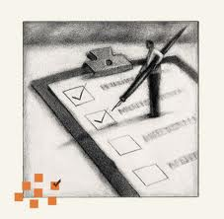
Obligaciones de los Entes Públicos
En cuanto al tratamiento de los datos personales
Decidir sobre la finalidad, contenido y uso del tratamiento del sistema de datos personales (artículo 22, LPDPDF).
Modificar los sistemas de datos personales;
Actualizar la información en el RESDP;
Suprimir los sistemas de datos personales una vez concluidos sus plazos legales de conservación (artículo 19, LPDPDF);
Asegurar niveles de protección y seguridad

Slide 51
Medidas de Seguridad
Las medidas de seguridad se dividen en técnica y organizativa para garantizar la confidencialidad, frente a su:
Alteración.
Pérdida.
Transmisión.
Y acceso no autorizado.

Slide 52
Tipos de Seguridad:
Física: toda medida orientada a la protección de instalaciones equipos, soportes o sistemas de datos para la prevención de riesgos por caso fortuito o causas de fuerza mayor.
Lógica: Permiten la identificación y autentificación de las personas o usuarios autorizados para el tratamiento de los datos personales de acuerdo con su función.
Desarrollo y aplicaciones: Corresponde a las autorizaciones con las que deberá contar la creación o tratamiento de datos personales, según su importancia, previniendo la participación de usuarios, la separación de entornos, la metodología.
Cifrado: implementación de algoritmos, claves contraseñas, así como dispositivos concretos de protección que garanticen la integridad y confidencialidad de la información.
Comunicaciones y redes: Restricciones preventivas y/o de riesgo que deberá observar los usuarios de datos o sistemas de datos personales para acceder a dominios o cargar programas autorizados, así como para el manejo de telecomunicaciones.

Slide 53
Niveles de Seguridad
Datos sobre la salud. Datos biométricos.
Datos especialmente protegidos (sensibles)
Básico
Documento de seguridad
Funciones y Obligaciones de las personas que intervienen en el tratamiento de datos personales.
Medio
Responsable de seguridad
Auditoría
Alto
Distribución de soportes
Registro de acceso
Registro de incidencias.
Identificación y autentificación.
Control de acceso.
Gestión de Soportes.
Copias de respaldo.
Control de acceso físico.
Pruebas con datos reales.
Telecomunicaciones.
Notificación del nivel de seguridad.
Datos identificativos.
Datos electrónicos. Datos laborales
Datos de tránsito y movimientos migratorios.
Datos académicos.
Datos sobre procedimientos administrativos y/o jurisdiccionales.
Datos patrimoniales.

Slide 54
Personas involucradas en materia de DP
Enlace: Servidor público que fungirá como vínculo entre el ente público y el Instituto para atender los asuntos relativos a la Ley de la materia.
Responsable: El servidor público de la unidad administrativa a la que se encuentre adscrito el sistema de datos personales, designado por el titular del ente público, que decide sobre el tratamiento de datos personales, así como el contenido y finalidad de los sistemas de datos personales.
Responsable de seguridad: persona a la que el responsable del sistema de datos personales asigna formalmente la función de coordinar y controlar las medidas de seguridad aplicables así como también se puede separar del área tecnológica.
Encargado: Servidor público que en ejercicio de sus atribuciones, realiza tratamiento de datos personales de forma cotidiana.
Usuario: Persona física o moral externa autorizada para prestarle servicios sobre el tratamiento de datos personales .
Notes:
En cuanto a los Lineamientos, que aun están en proceso de ser aprobados, destacan las siguientes …

Slide 55
Organigrama de Jerarquía sobre el tratamiento de los Sistemas de Datos Personales
Enlace ante el INFODF
Responsable por sistema
Responsable por sistema
Responsable de Seguridad Física
Responsable de Seguridad Física
Encargado
Encargado
Titular del Ente Público
Responsable de Seguridad Informática
Responsable de Seguridad Informática
Encargado
Encargado

Slide 56
Elementos a considerar en la designación de Responsables
Se establece un organigrama de jerarquía, debido a la responsabilidad que tiene cada funcionario público sobre el tratamiento de los sistemas de datos personales.
En este caso el enlace coordina a todos los responsables de los sistemas de datos personales, y estos a su vez a los encargados del tratamiento cotidiano de los sistemas de datos personales.

Slide 57
El responsable deberá inscribir en el Registro de Sistema de Datos Personales (Artículo 8)
Nombre y cargo del responsable y usuarios.
La identificación del sistema.
El origen de los datos.
La estructura básica del sistema.
Las cesiones previstas, indicando destinatarios o categorías de destinatarios.
La unidad administrativa a la que está adscrito el sistema y cargo del responsable.
Domicilio oficial y dirección electrónica de la OIP ante la cual se presentarán las solicitudes para ejercer derechos ARCO así como la revocación del consentimiento.
Indicación del nivel de seguridad aplicable: básico, medio o alto.

Slide 58
Definición del Registro Electrónico de los Sistemas de Datos Personales
El registro electrónico de los sistemas de datos personales, es una aplicación tecnológica que permite conducir el esquema de inscripción y control de los sistemas de datos personales identificados por los Entes Públicos, y cuyo origen deriva del desarrollo de las atribuciones y obligaciones que por Ley les han sido asignadas.

Slide 59
¿Cuándo Registrar?
Una vez publicado el sistema en la GODF se tienen diez días, en los cuales se deberá inscribir en el RESDP, para realizar esta inscripción, se debe cumplir con una condición ya estar registrado en INFOMEX.
Después llamar a la Dirección de Datos Personales donde asignaremos la clave exclusivamente al enlace quien será el encargado de asignar el control de las claves del registro de sistemas de los responsables de las unidades administrativas.

Slide 60
La información contenida en este Registro incluye datos sobre:
El nombre del sistema.
Los responsables que lo operan.
Datos respecto de quién hace uso de la información.
Origen de los datos.
Destino.
Interrelación con otros sistemas.
La conservación de la información.
Esquemas de seguridad que mantienen los mismos.

Slide 61
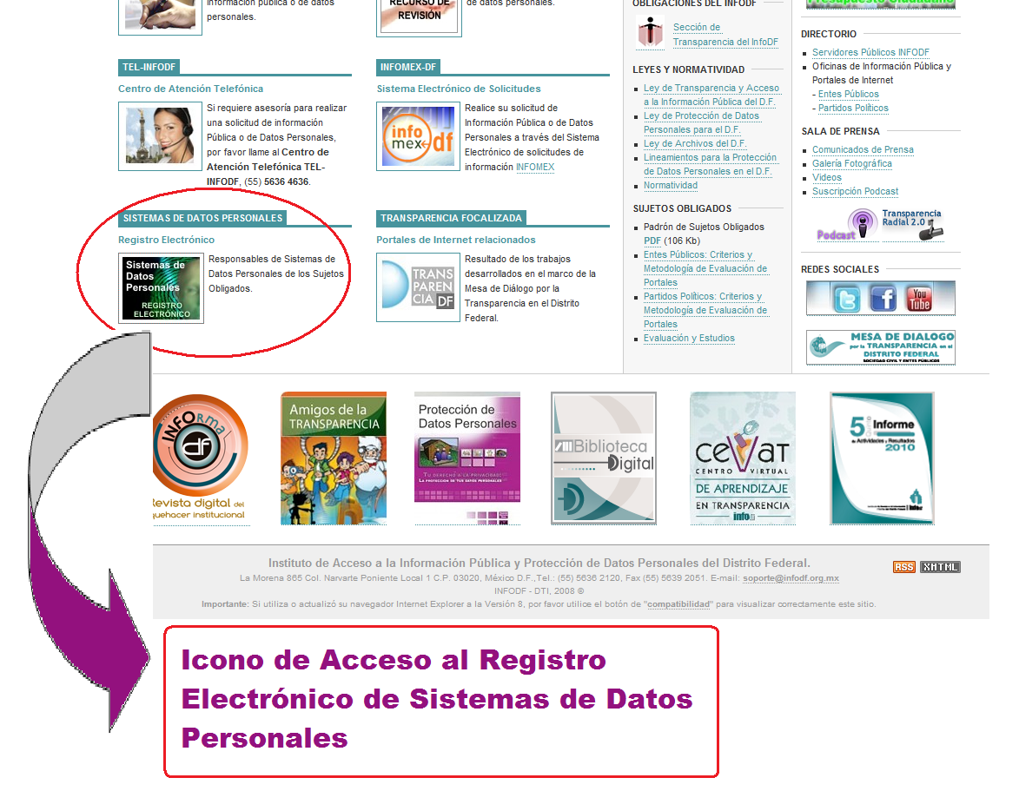
Ubicación del Registro Electrónico de los Sistemas de Datos Personales
Se encuentra en la página del INFODF, www.infodf.org.mx en la parte inferior izquierda y la identificamos como se muestra a continuación.

Slide 62
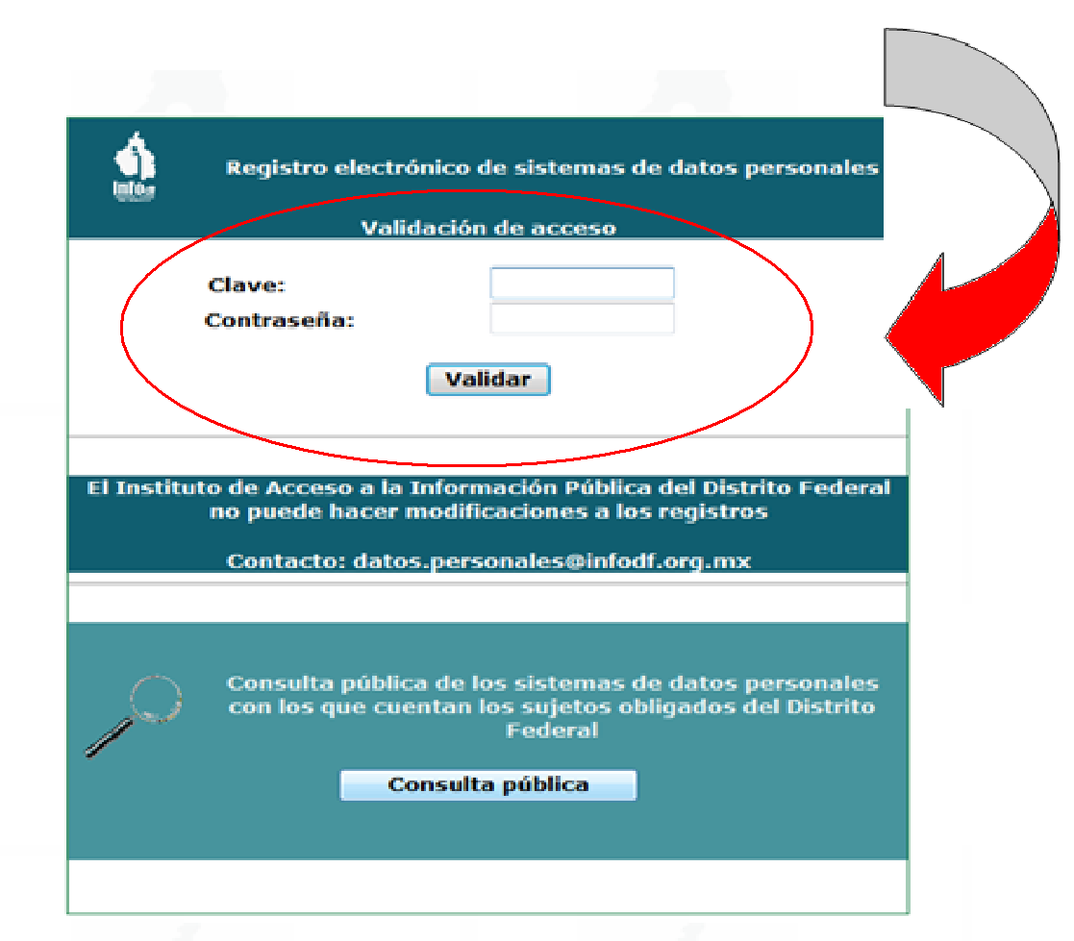
Diseño de Seguridad del Registro Electrónico de los Sistemas de Datos Personales
El registro esta diseñado con un esquema de seguridad basado en “Perfiles” o tipos de operarios, los cuales tienen acceso a través de su clave y contraseña. Estas características permiten restringir tanto el acceso como la modificación de información.

Slide 63
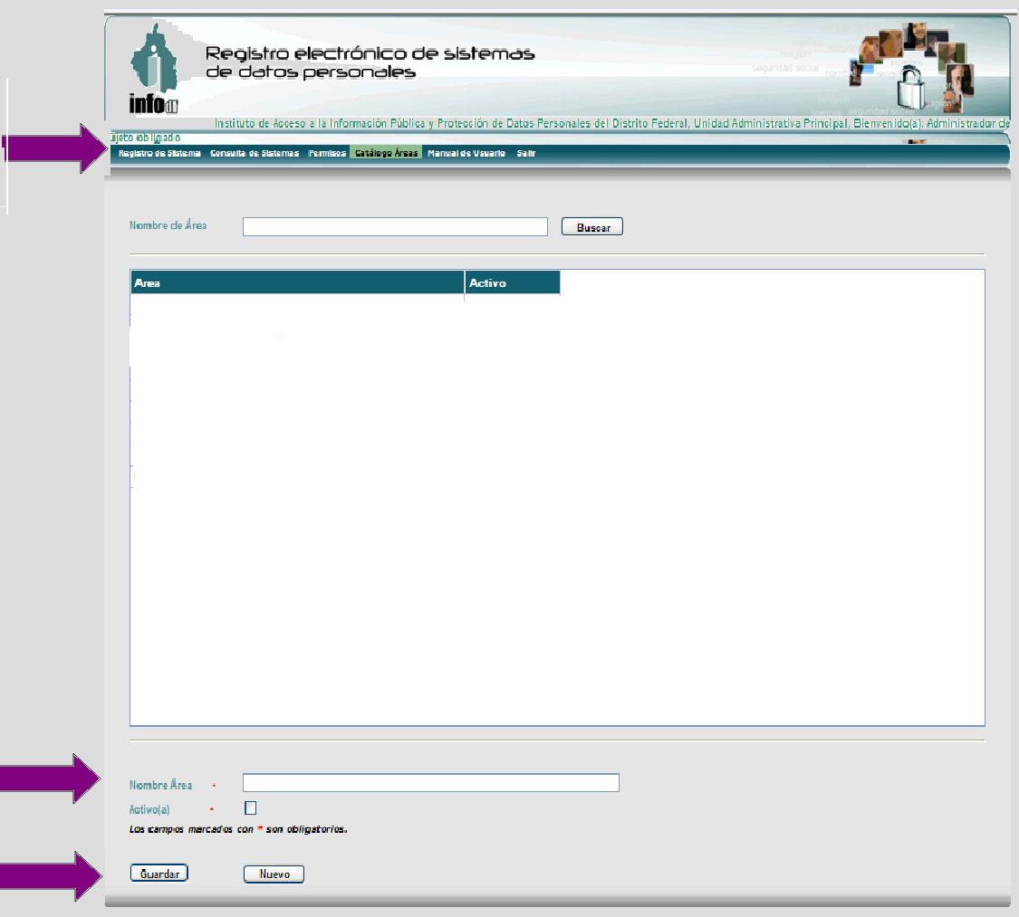
¿Qué datos debe registrar el Enlace?
Ya obtenida la clave proporcionada por la Dirección de Datos Personales ingresan al RESDP y llenan lo siguiente:
Pestaña catálogo de áreas
Ponemos el nombre del área
Seleccionamos (activo) ya que estamos registrando una unidad administrativa y guardar.

Slide 64
Proceso Designación de Claves
Enlace ante el INFODF
Responsable por sistema
Responsable de Seguridad
Encargado
Encardado
Responsable por sistema
Responsable por sistema
Responsable de Seguridad
Responsable de Seguridad física
Encargado
Encargado
Encargado
Encargado
Titular del Ente Público
Responsable de seguridad informática
Responsable de seguridad informática
Responsable de seguridad informática
1
2
3
4

Slide 65
Designación de Claves
Capturadas las unidades administrativas se designa:
A los responsables de los sistemas de datos personales, quienes capturan los sistemas en el RESDP.
Registro de las claves y contraseñas designadas a los responsables, ya que estos son los que capturan en el RESDP los sistemas de datos personales. No los enlaces, No los encargados, solo los responsables.
Los responsables de seguridad, se divide en física e informática debido a los diferentes esquemas de seguridad que maneja cada uno.
Encargados pueden existir varios dependiendo de la complejidad del sistema de datos personales.

Slide 66
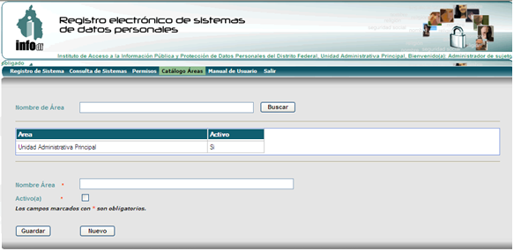
Primer Registro Electrónico de los Sistemas de Datos Personales realizado por el ENLACE
Al ingresar al Registro la navegación es de derecha a izquierda en el catálogo de áreas por default nos aparece la siguiente; (unidad administrativa principal) con el estado activo SI, y capturamos las áreas o unidades administrativas a las que corresponden los sistemas de datos personales y seleccionamos la casilla activo y guardar, en el caso de inscribir un sistema nuevo

Slide 67
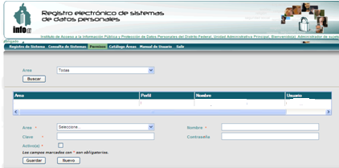
Enlace otorga permisos a los responsables de los sistemas de datos personales
Después de haber capturado las unidades administrativas, se generan los permisos a los responsables de los sistemas de datos personales correspondientes, se sugiere llevar un registro o control de los usuarios que en este caso es señalado como clave y se captura la contraseña por parte del responsable de los sistemas de datos personales quien es el único que la detenta, guardamos y salimos.

Slide 68
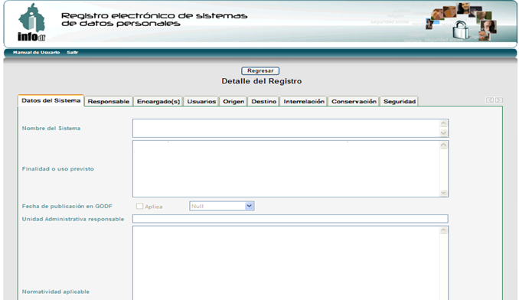
El RESPONSABLE registra los datos de los Sistemas de Datos Personales
Se registra el nombre del sistema de datos personales, Finalidades, fecha de publicación en la Gaceta Oficial del Distrito Federal, unidad administrativa responsable debe ser la misma con la que se designo el permiso, normatividad aplicable que genera la atribución para generar y recabar los datos personales contenidos en el sistema de datos personales.
Datos del sistema

Slide 69
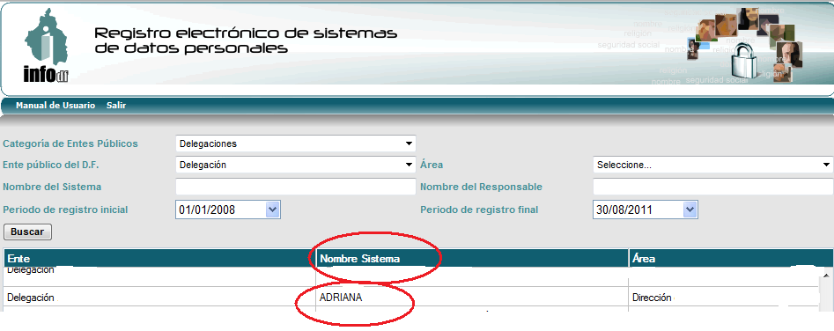
Recomendación
No capturar un nombre propio como nombre del sistema.
!

Slide 70
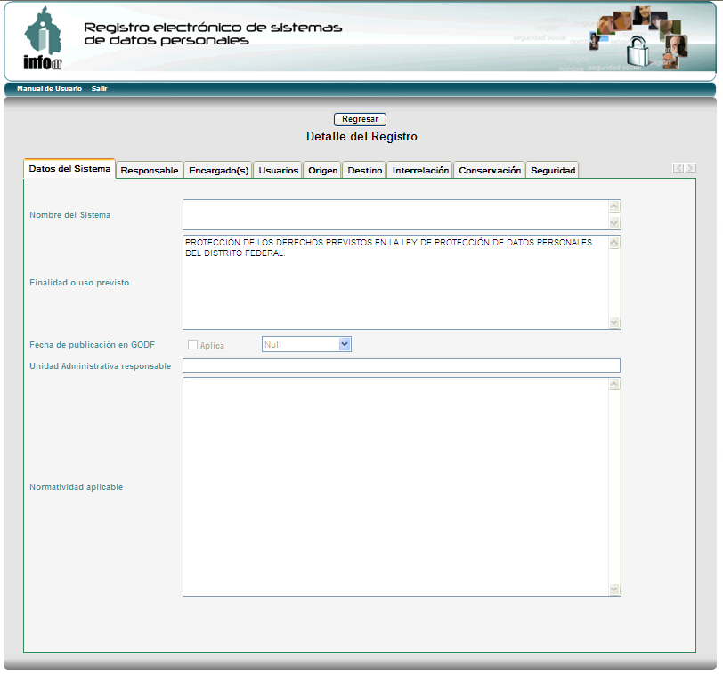
Recomendación
La información registrada resulta insuficiente, por lo que se deberán anotar las razones jurídicas o procedimentales que motivan la recolección de datos y para qué serán utilizados. Estas normas generalmente son aquellas en las que se fincan las atribuciones u obligaciones que dan razón de ser al ente público, y la acción que motiva el acopio y tratamiento de datos personales .
!

Slide 71
¿Qué inscribir ?
Nombre del sistema de datos personales (No usar abreviaturas, nombres de unidades administrativas y nombres propios).
Finalidad para la que se crea el sistema de datos.
Fecha de publicación en gaceta, si el sistema ya existía antes de la entrada de vigor de la LPDPDF se capturaba la leyenda “no aplica” y si no es el caso sólo indicar la fecha de publicación.
Unidad responsable.
Normativa aplicable, únicamente la que nos indica la facultad y la atribución de recabar datos personales.
Inscribir artículos y fracciones aplicables al tratamiento de datos personales.

Slide 72
Preguntas de validación
¿El nombre asignado al sistema registrado corresponde con la finalidad o uso previsto de los datos personales recabados?
¿En la identificación del sistema se omite el uso de acrónimos, siglas, abreviaturas, nombres propios, nombres de áreas administrativas, nombres de sistemas operativos o aplicaciones informáticas?
¿El nombre del sistema corresponde con las atribuciones o finalidades del área. El área administrativa, el sistema y la finalidad corresponden con la misma atribución o función?
¿La finalidad del sistema coincide con al menos una de las funciones o atribuciones del área?
¿El área que registra la información del sistema refiere las atribuciones que por ley, reglamento, manual u otra normativa, tiene para recabar los datos personales, y tratarlos en el ejercicio de sus atribuciones, funciones, programas o proyectos que le son asignados?
¿Por ley u otra normativa, el ente público tiene atribuciones que determinan una finalidad para el manejo de datos personales?

Slide 73
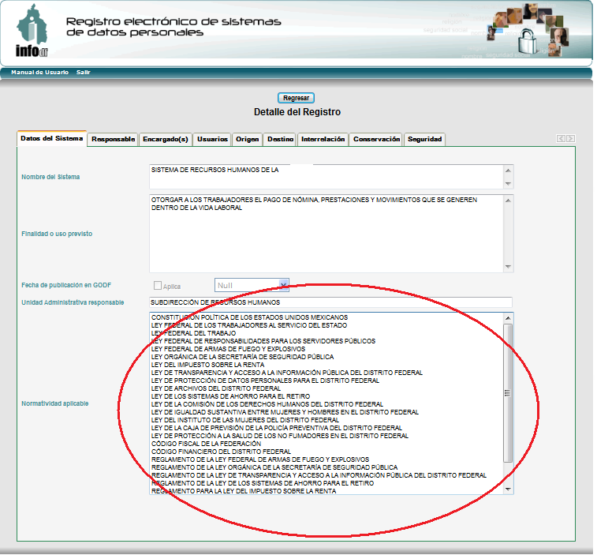
Recomendación no capturen el prontuario de la contraloría solo la normatividad que les da facultad de crear sistemas de datos personales
¡No vayan a la segura!, sólo capturen la normativa aplicable que da la atribución!

Slide 74
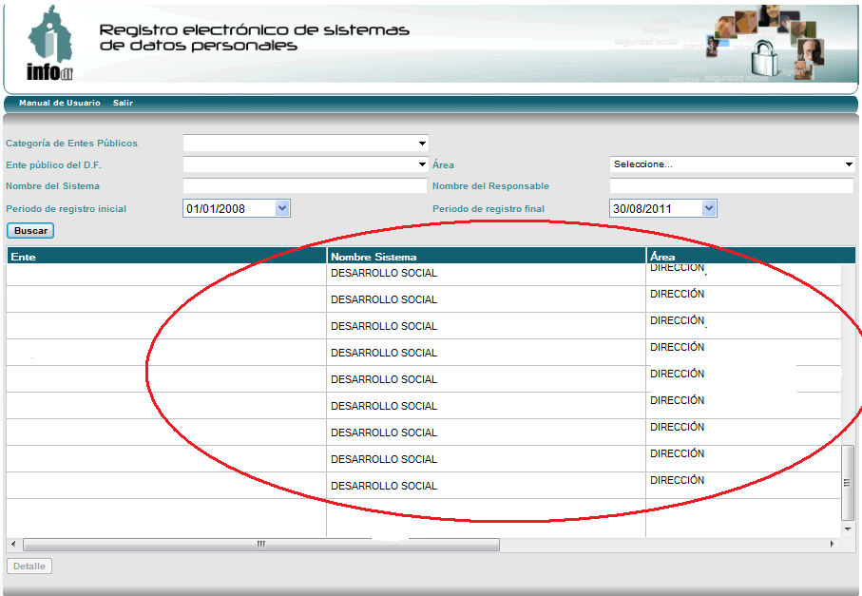
Recomendación no dar click varias veces

Slide 75
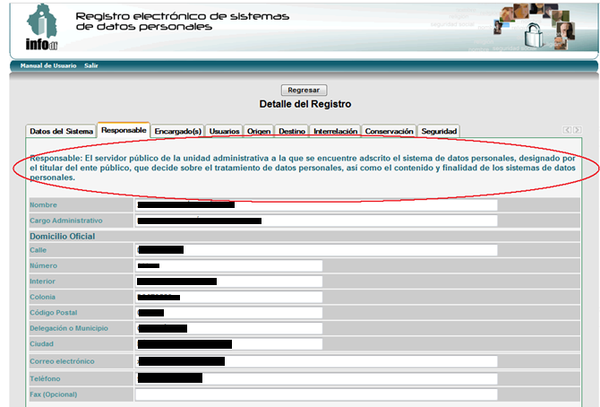
Datos del Responsable del Sistema de Datos Personales, para mayor facilidad existe una breve definición de quien es el Responsable
Responsable: El servidor público de la unidad administrativa a la que se encuentre adscrito el sistema de datos personales, designado por el titular del ente público, que decide sobre el tratamiento de datos personales, así como el contenido y finalidad de los sistemas de datos personales.

Slide 76
Preguntas de validación
¿Se registra el nombre del funcionario público identificado como responsable del sistema de datos personales?
¿Se registra el cargo administrativo del responsable del sistema de datos?
¿El responsable del sistema de datos personales es el titular de la unidad administrativa que tiene bajo su resguardo el sistema de datos personales?
¿El responsable del sistema de datos personales pertenece a la estructura del personal del ente público (no deben ser responsables de sistemas las personas contratadas por honorarios, o con contratos eventuales, o prestadores de servicio social o prácticas profesionales)?

Slide 77
Preguntas de validación
Se registra el domicilio oficial del responsable, anotando la información siguiente:
Nombre de la calle donde se ubica el edificio, casa, conjunto arquitectónico o inmueble en donde se desarrollen las actividades cotidianas.
El numero exterior que identifica el inmueble.
En su caso, numero interior, piso, nivel, local, área o edificio interno.
Colonia, barrio o pueblo donde se ubica el inmueble.
Delegación política en donde se encuentra el inmueble.
Código postal en donde se encuentra el inmueble.
¿Se registra el correo electrónico oficial del responsable. Se evita en lo posible el uso de correos electrónicos comerciales (ej. yahoo, hotmail, G-mail, etc.) En caso de no contar con correo oficial personal, se publica un correo institucional al cual el responsable tiene acceso?
¿Se registra el número de teléfono oficial del responsable, incluyendo, en su caso, extensión?

Slide 78
Recomendación
Cuando capturamos el encargado, es claro, se debe escribir el nombre del encargado no el puesto

Slide 79
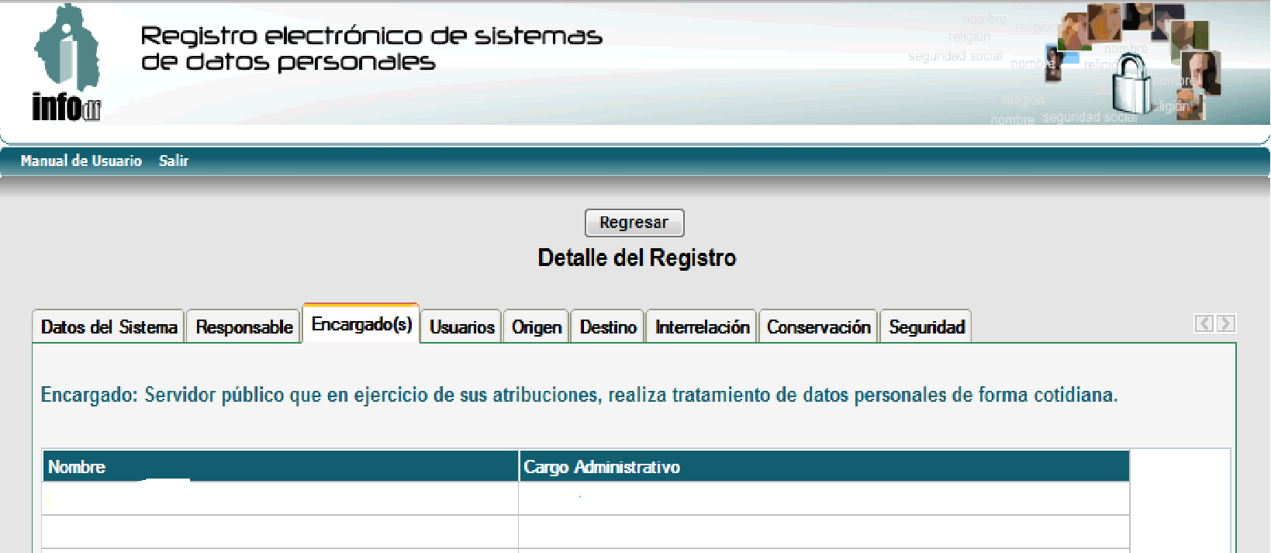
Se pueden capturar varios nombres de Encargados, así como también se captura el cargo administrativo.
Encargado: Servidor público que en ejercicio de sus atribuciones, realiza tratamiento de datos personales de forma cotidiana.

Slide 80
Preguntas de validación
¿Se registra la relación completa de los servidores públicos identificados como encargados de tratar los datos del sistema?
¿La totalidad de los Encargados pertenecen a la estructura administrativa del ente?
¿Se registra el cargo administrativo de cada uno de los encargados de acuerdo a su nombre en la estructura administrativa. No se sustituyen los nombres de los encargados por definiciones de grupo bajo nombres genéricos (ej. staff de trabajadores, grupo de operadores, capturitas, etc.)?
¿Las plazas o cargos de los encargados están relacionados con las funciones y atribuciones propias del área que tutela el sistema de datos personales?

Slide 81
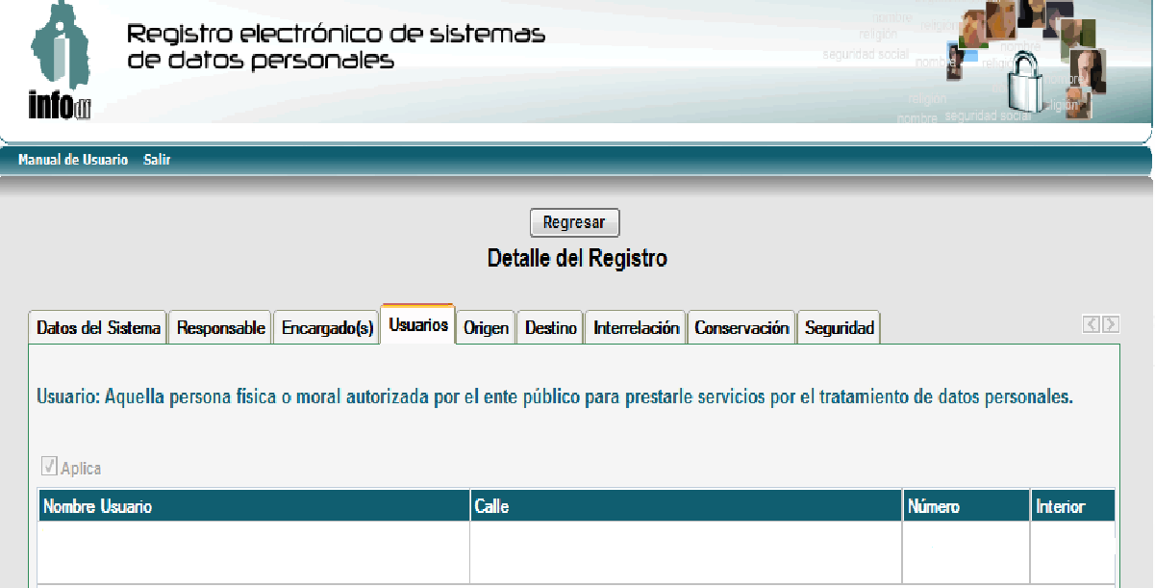
Usuario es la Persona Física o Moral Externa
Usuario aquella persona física o moral a quien autoriza el ente público para el tratamiento de datos personales. Recordar que las personas morales no son sujetas a la LPDPDF, pero si establecemos su responsabilidad en un contrato y limitamos su acción sobre el tratamiento y difusión de datos personales.

Slide 82
Preguntas de validación
¿Se registra la relación de los usuarios de los datos personales, en caso de que no aplique se marca el rubro no aplica.?
¿Los nombres de los usuarios incluyen las variantes de sociedad anónima, sociedad de banca múltiple, de capital variable, organización civil, etc., según sea el caso?
¿Se registra el domicilio de los usuarios, incluyendo calle, número exterior, número interior, colonia, código postal y delegación política, ciudad?
En caso de que el usuario sea un corporativo o institución con oficinas centrales y sucursales, ¿se registra el domicilio fiscal o el establecido en el contrato donde se tratan los datos personales?
¿Se menciona el acto jurídico por el que se faculta al usuario a tratar los datos personales? ¿Se publica el nombre completo del contrato, convenio, acuerdo o cualquier otro instrumento que genere derechos y obligaciones para las partes, celebrado entre el ente público y el usuario, en el que se incluye la entrega de datos personales para su tratamiento?

Slide 83
Preguntas de validación
¿Se especifica la clausula (s) que contienen los deberes relacionada (s) con el tratamiento de los datos personales?
¿La finalidad del acto jurídico corresponde con el sistema registrado. Sólo se entregan datos personales por medio de un acto jurídico cuando su tratamiento se encuentre plenamente justificado por parte del usuario (se realizará la comparación entre la finalidad del sistema, incluido en la primer ventana del registro con la finalidad de la cesión de datos al usuario en la ventana correspondiente al usuario)?
¿La vigencia del acto jurídico es congruente con la temporalidad del uso de los datos personales del sistema? (El contrato, convenio, acuerdo o cualquier otro instrumento que genere derechos y obligaciones para las partes, coincide —en tiempos de uso de los datos personales— con la finalidad que motivó la recolecta de los mismos)
¿Los datos personales registrados para el sistema corresponden con la finalidad o uso previsto de los datos en el sistema? (Se recaban datos indispensables para cumplir la finalidad o atribución del ente, evitando la petición de datos excesivos).

Slide 84
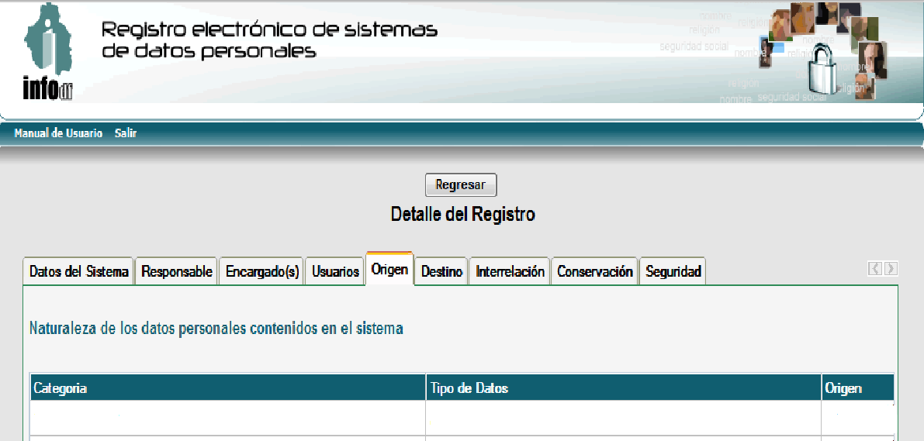
Categoría de los Datos
En el origen de los datos, es importante observar los Lineamientos para la Protección de Datos Personales en el Distrito Federal, en su numeral 5, que describe la categoría de datos personales en los cuales debemos ser claros y descripción de cada uno.

Slide 85
Preguntas de validación
¿Se específica el origen de los datos en concordancia con los lineamientos?
¿Se desagrega la totalidad de los datos personales que integran el sistema?
¿Se omite el uso del término “otros”?

Slide 86
Destino son las Personas Físicas o Morales a quienes se transmite por Obligación establecida
El destino de los datos y personas físicas o morales a los que pueden ser transmitidos por obligación establecida, ejemplo: ISSSTE, Tesorería o algún sistema que por facultad solicite un ente a otro, Etc.

Slide 87
Preguntas de validación
¿La relación de destinatarios corresponde con la finalidad o uso previsto de los datos del sistema? (no se entregan datos personales para finalidades distintas a las establecidas o normadas).
¿Se registra el fundamento que provoca la trasmisión de datos a uno o más destinatarios? (incluir razones o fundamentos que obligan al ente público a la entrega de datos personales).
¿Los tipos de datos transferidos corresponden con la finalidad genérica de la trasmisión?. No se entregan datos personales que excedan la obligación de tratamiento del destinatario.

Slide 88
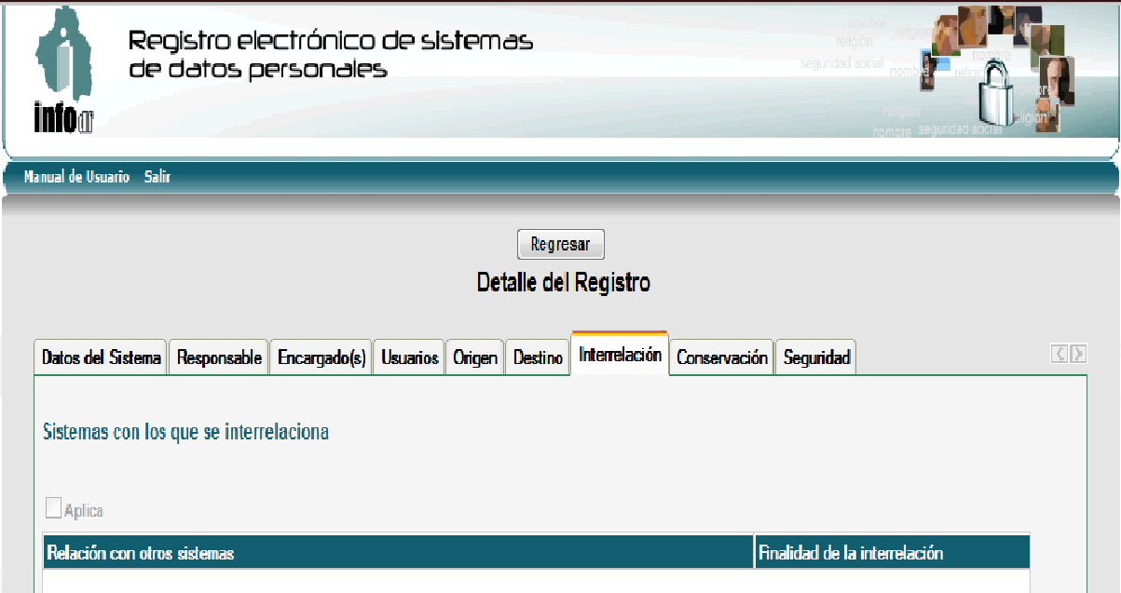
La interrelación de los Sistemas sólo se da al interior del Ente Público
La interrelación del sistema de datos personales con otros al interior del ente público, si es al exterior es un “Destinatario”.
Pregunta de validación.
¿La interrelación del sistema con uno o más sistemas corresponden con la finalidad o uso previsto? (sólo se interrelacionan sistemas que poseen finalidades o usos coincidentes o complementarias).

Slide 89
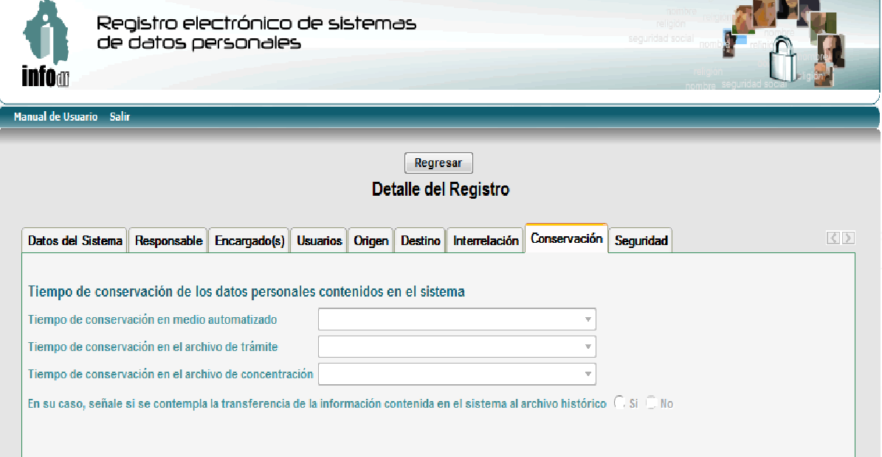
Es importante verificar la Ley de Archivos del Distrito Federal, o los catálogos de valoración y disposición documental, para revisar el tiempo de conservación automatizado, archivo de trámite, archivo de concentración y establecer de forma correcta los tiempos de conservación

Slide 90
En seguridad es importante realizar:
medidas técnicas y organizativas
Para garantizar la confidencialidad de los sistemas de datos personales, respecto a su alteración, pérdida, transmisión y acceso no autorizado. Su clasificación es básico, medio y alto según el contenido de datos personales
Pregunta de validación
¿El nivel de seguridad reportada corresponde a la tipología de datos recabados y la finalidad del sistema? (el nivel de seguridad se inscribe con apego a los numerales 15 y 16 de los Lineamientos para la protección de datos personales en el Distrito Federal).

Slide 91
¿Qué Modificaciones de Sistemas de Datos Personales Publicar?
Procede la Modificación de los sistemas de datos personales, cuando la denominación y normativa aplicable cambie, así como la finalidad y usos previstos, el origen de los datos, el colectivo de personas sobre las que se pretende obtener datos de carácter personal, o que resulten obligados a suministrarlos, el procedimiento de obtención de los mismos (formulario, Internet, transmisión electrónica, etcétera).
Cambio en la identificación de la unidad administrativa a la que corresponde el sistema de datos personales, el enlace, el nivel de seguridad que resulte aplicable todo mediante publicación en GODF.

Slide 92
Preguntas de validación
Se notifica al INFODF la modificación de sistemas, dentro del plazo establecido de diez días hábiles siguientes a su publicación en la GODF.
El responsable inscribe la modificación en el RESDP, dentro del plazo establecido de diez días hábiles siguientes a su publicación en la GODF.
El acuerdo permite identificar claramente la modificación realizada al sistema de datos personales.

Slide 93
Resumen de obligaciones
Durante el tratamiento de los datos
Registrar los sistemas en el RESDP
Publicar en la GODF las modificaciones realizadas a los Sistemas de Datos Personales
Actualizar la información en el RESDP
Elaborar el documento de seguridad
Auditar la implementación de las medidas de seguridad

Slide 94
Al ceder datos personales
3.4

Slide 95
Cesión de datos personales
El ente público no podrá difundir o ceder los datos personales contenidos en los sistemas de datos desarrollados en el ejercicio de sus funciones, salvo que haya mediado el consentimiento expreso por escrito o por un medio de autentificación similar, de las personas a que haga referencia la información. Al efecto, la oficina de información pública contará con los formatos necesarios para recabar dicho consentimiento.
El cesionario quedará sujeto a las mismas obligaciones legales y reglamentarias del cedente, respondiendo solidariamente por la inobservancia de las mismas

Slide 96
Quien recibe los datos personales deberá…
Asegurar niveles de protección y seguridad similares a los adoptados por el ente público, en caso de que los datos de los sistemas hayan sido cedidos a destinatarios en otras entidades federativas o de otros países (artículo 20, LPDPDF).

Slide 97
¿Se incluyen clausulas de confidencialidad en los contratos cuando se realizará el tratamiento de datos personales?
Honorarios
Servicios
¿En los contratos se establece que una vez que sean necesarios los datos deberá devolverlos al Ente Público?

Slide 98
Excepciones al consentimiento previstas en el artículo 16 de la Ley de Protección de Datos Personales del Distrito Federal
Cuando se recaben para el ejercicio de las atribuciones legales conferidas a los entes públicos.
Cuando exista una orden judicial.
Cuando se refieran a las partes de un convenio de una relación de negocios, laboral o administrativa y sean necesarios para su mantenimiento o cumplimiento.
Cuando el interesado no esté en posibilidad de otorgar su consentimiento por motivos de salud y el tratamiento de sus datos resulte necesario para la prevención o para el diagnóstico médico, la prestación o gestión de asistencia sanitaria o tratamientos médicos, siempre que dicho tratamiento de datos se realice por una persona sujeta al secreto profesional u obligación equivalente.
Cuando la transmisión se encuentre expresamente previsto en una ley.
Cuando la transmisión se produzca entre organismos gubernamentales y tenga por objeto el tratamiento posterior de los datos con fines históricos, estadísticos o científicos.

Slide 99
Excepciones al consentimiento previstas en el artículo 16 de la Ley de Protección de Datos Personales del Distrito Federal
Cuando se den a conocer a terceros para la prestación de un servicio que responda al tratamiento de datos personales, mediante la libre y legítima aceptación de una relación jurídica cuyo desarrollo, cumplimiento y control implique necesariamente que la comunicación de los datos será legítima en cuanto se limite a la finalidad que la justifique.
Cuando se trate de datos personales relativos a la salud, y sea necesario por razones de salud pública, de emergencia, o para la realización de estudios epidemiológicos; y
Cuando los datos figuren en registros públicos en general y su tratamiento sea necesario siempre que no se vulneren los derechos y libertades fundamentales del interesado.
El consentimiento a que se refiere el presente artículo podrá ser revocado cuando exista causa justificada para ello y no se le atribuyan efectos retroactivos.
El ente público no podrá difundir o ceder los datos personales contenidos en los sistemas de datos desarrollados en el ejercicio de sus funciones, salvo que haya mediado el consentimiento expreso por escrito o por un medio de autenticación similar, de las personas a que haga referencia la información. Al efecto, la oficina de información pública contará con los formatos necesarios para recabar dicho consentimiento. El cesionario quedará sujeto a las mismas obligaciones legales y reglamentarias del cedente, respondiendo solidariamente por la inobservancia de las mismas.

Slide 100
Al suprimir sistemas de datos personales
3.5

Slide 101
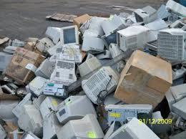
Al suprimir sistemas de datos personales
Respetar las disposiciones de la Ley de Archivos
La supresión de SDP se vincula a la baja documental o a la extinción de un ente obligado
Publicar en Gaceta 30 días hábiles antes de proceder a la Baja.

Slide 102
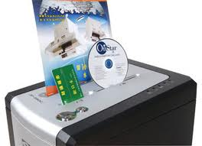
Supresión de Sistemas mediante publicación en la Gaceta Oficial del Gobierno del Distrito Federal
La Supresión de sistemas de datos personales, se realizará mediante publicación en la GODF y se establecerá el destino de los datos contenidos o la destrucción, de conformidad con la Ley de Archivos del Distrito Federal.

Slide 103
Preguntas de validación
Se notifica al INFODF la supresión de sistemas, dentro del plazo establecido de diez días hábiles siguientes a su publicación en la GODF.
En el acuerdo para la supresión de sistemas de datos personales se establece el destino que se dará a los datos y, en su caso, las previsiones adoptadas para su destrucción, de acuerdo con la Ley de Archivos del Distrito Federal y demás normativa aplicable.
El acuerdo se publicó en la Gaceta Oficial del Distrito Federal al menos treinta días hábiles previos a la supresión del sistema.
Se especifica si en la destrucción de datos personales se excluirán datos para fines estadísticos o históricos, previo procedimiento de disociación.

Slide 104
Cuando se crea, modifica o suprime un sistema de datos personales se debe informar al INFODF en 10 días hábiles después de su publicación
Recuerda …
INFORMAR
10 DÍAS HÁBILES
CREACIÓN
MODIFICACIÓN
SUPRESIÓN

Slide 105
Importante recordar
4

Slide 106
Es importante recordar
Disposiciones generales
Cumplir los principios, obligaciones y procedimientos que regulan la protección y tratamiento de los datos personales en su posesión.
Permitir el ejercicio de los derechos que la Ley consagra.
Con respecto a los principios
Observar los principios de licitud, consentimiento, calidad de los datos, confidencialidad, seguridad, disponibilidad y temporalidad (artículo 5, LPDPDF).
Sobre las obligaciones de los entes públicos
Designar al responsable de los sistemas de datos personales, el cual deberá desempeñar las funciones establecidas en el artículo 21, LPDPDF.
Cumplir el conjunto de obligaciones previstas en el artículo 21 de la LPDPDF.

Slide 107
¡Cuidado!!!!!!!!!
Artículo 41.- Constituyen infracciones a la presente Ley:
I. La omisión o irregularidad en la atención de solicitudes de acceso, rectificación, cancelación u oposición de datos personales;
II. Impedir, obstaculizar o negar el ejercicio de derechos a que se refiere la presente Ley;
III. Recabar datos de carácter personal sin proporcionar la información prevista en la presente Ley;
IV. Crear sistema de datos de carácter personal, sin la publicación previa en la Gaceta Oficial del Distrito Federal;
V. Obtener datos sin el consentimiento expreso del interesado cuando éste es requerido;
VI. Incumplir los principios previstos por la presente Ley;

Slide 108
¡Cuidado!!!!!!!!!
Artículo 41.- Constituyen infracciones a la presente Ley:
VII. Transgredir las medidas de protección y confidencialidad a las que se refiere la presente Ley;
VIII. Omitir total o parcialmente el cumplimiento de las resoluciones realizadas por el Instituto, así como obstruir las funciones del mismo;
IX. Omitir o presentar de manera extemporánea los informes a que se refiere la presente Ley;
X. Obtener datos personales de manera engañosa o fraudulenta;
XI. Transmitir datos personales, fuera de los casos permitidos, particularmente cuando la transmisión haya tenido por objeto obtener un lucro indebido;
XII. Impedir u obstaculizar la inspección ordenada por el Instituto o su instrucción de bloqueo de sistemas de datos personales, y
XIII. Destruir, alterar, ceder datos personales, archivos o sistemas de datos personales sin autorización;
XIV. Incumplir con la inmovilización de sistemas de datos personales ordenada por el Instituto, y
XV. El incumplimiento de cualquiera de las disposiciones contenidas en esta Ley.

Slide 109
GRACIAS POR SU ATENCIÓN gabriela.montes@infodf.org.mx ignacio.nunez@infodf.org.mx
56 36 21 36 Octubre de 2011

